Slide 1
本讲内容提要
磁盘空间管理
根目录中的文件创建与删除
子目录中的文件创建与删除
1

Slide 2
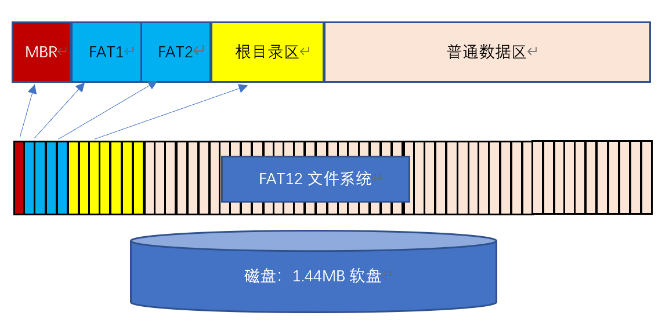
FAT12文件系统总体结构
1.44MB=1440KB=2880个扇区
1 + 9 + 9 + 14 + 2847=2880

Slide 3
磁盘空间管理
空闲文件
  文件删除后，目录项中文件名首字符ASCII码为0xE5
  这种文件名首字符ASCII码为0xE5的文件占用了一些盘块
  创建文件时，优先选择这种目录项和数据所占的簇分配给新建文件使用
空闲簇
  格式化时，所有空闲簇对应的FAT指针值为0
  坏簇对应的FAT指针值为FF0

Slide 4
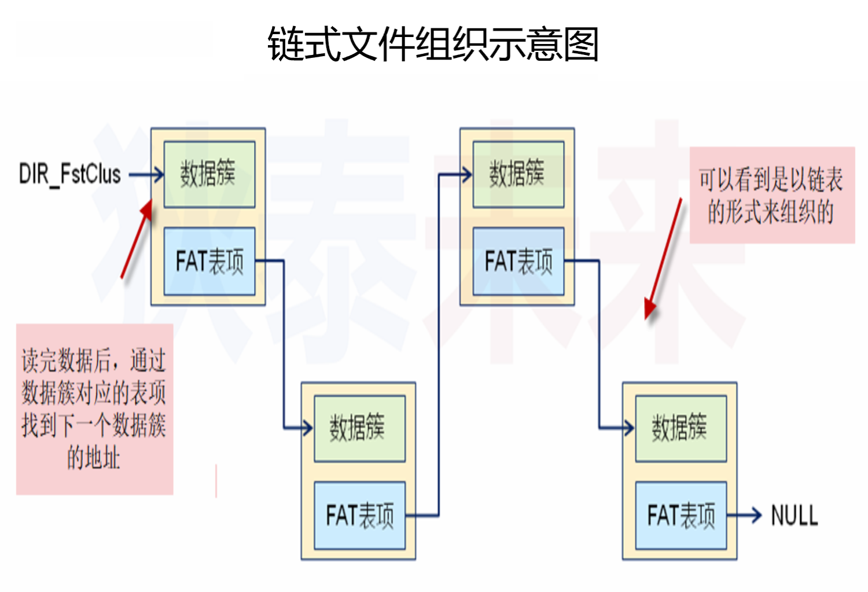
空闲文件
被删除的文件
与普通文件组织一样
分配时，系统有一个临时头结点，指向空闲文件的首簇

Slide 5
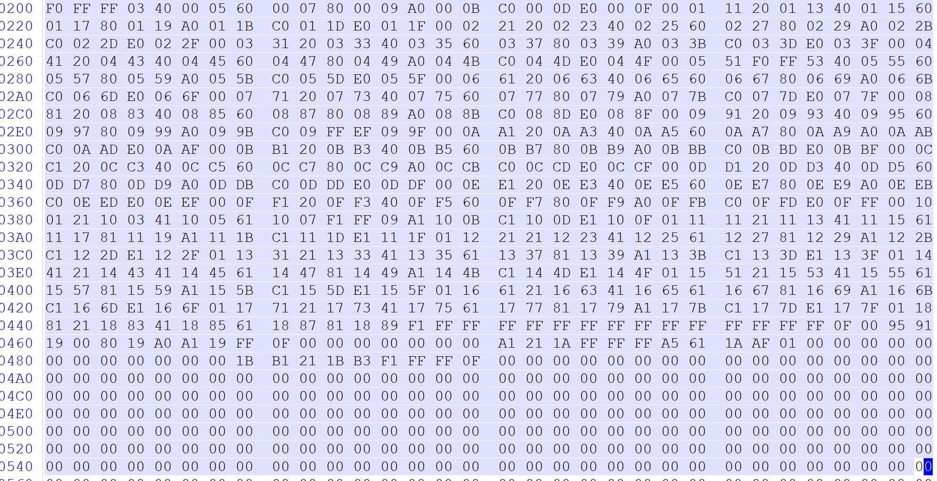
空闲簇与坏簇
格式化时，所有空闲簇对应的FAT指针值为0
坏簇对应的FAT指针值为0xFF0

Slide 6
磁盘空间分配
创建文件时，优先选择空闲文件占用的目录项
分配数据块时，优先选择空闲文件数据占用的簇分
没有空闲文件时，检索FAT表，寻找空闲簇
好处
  减少搜索时间
  数据簇在盘上更密集，机械原理上有利减少读写时间
  局部性好，缓冲命中率更高

Slide 7
根目录中文件创建
入口参数：文件名、文件类型与属性
返回参数：0成功，-1/-2失败
基本步骤：
  检查是否已有同名文件存在，如果有，创建失败，返回-2；
  从根目录的第一块开始，寻找一个删除标志的目录项，
    找到，将首簇号保存到可分配簇块链尾部，利用此目录项作为新文件的目录项，填写相关项。
    找不到，寻找第一个空白目录项。
      找到，利用此目录项作为新文件的目录项，填写相关项。
      找不到，目录满了，无法创建新文件，返回-1。

Slide 8
根目录中文件删除
入口参数：文件名
返回参数：0成功，-1文件使用中，-2文件不存在
基本步骤：
  检查文件是否已打开
  是已打开，不能删除，返回-1；
  从根目录的第一块开始，寻找文件名匹配的目录项，
    找到，将文件名首字符改为0xE5。
    找不到，文件不存在，返回-2。

Slide 9
子目录中文件创建
入口参数：文件路径名、文件类型与属性
返回参数：0成功，-1失败
基本步骤：
  进行路径分析，定位到最后一级子目录,如果定位失败，返回-2；
  检查是否已有同名文件存在，如果有，创建失败，返回-3；
  从当前目录的第一块开始，寻找一个删除标志的目录项，
    找到，将首簇号保存到可分配簇块链尾部，利用此目录项作为新文件的目录项，填写相关项。
    找不到，寻找第一个空白目录项。
      找到，利用此目录项作为新文件的目录项，填写相关项。
      找不到，申请一个空闲数据块，用该块的第一个目录项创建新文件，并且修改当前目录文件，链接上这个数据块。

Slide 10
路径分析算法
入口参数：文件路径名
返回参数：NULL：失败，非空指针：最后一级目录文件的目录项指针
基本步骤：
  检查根目录中是否有匹配路径中一级子目录的文件目录项在，如果无，路径非法，返回NULL；
  当前目录指向匹配的子目录，
  在当前目录中，寻找匹配路径下一个子目录名，直到最后路径的一级子目录，
    如果中间任何一级匹配失败，则返回NULL 。
    如果匹配到最后路径的一级子目录，返回此目录文件的目录项。

Slide 11
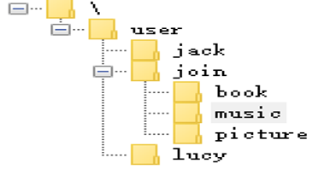
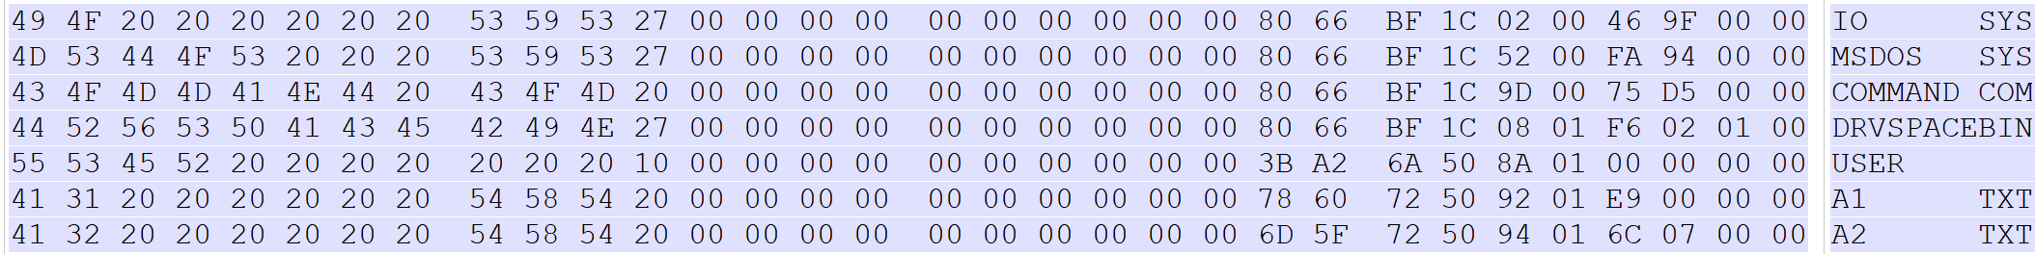
路径分析算法：例子
分析文件路径名： \user\join\music\houlai.txt
从文件路径名中一级目录名USER
在根目录检索文件名为USER的目录项，且属性为目录文件，则当前目录指针指向USER目录项，否则，返回NULL；

Slide 12
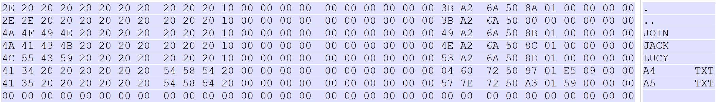
路径分析算法：例子
分析文件路径名： \user\join\music\houlai.txt
从文件路径名中二级目录名JOIN,
在当前目录USER中检索文件名为JOIN的目录项，且属性为目录文件，则当前目录指针指向JOIN的目录项，否则，返回NULL；

Slide 13
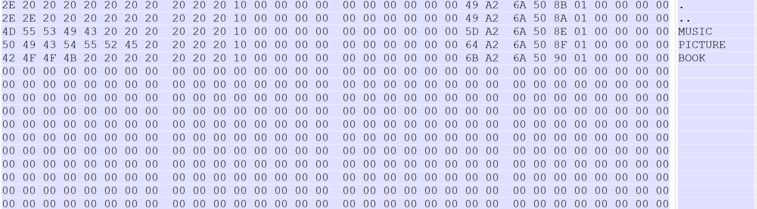
路径分析算法：例子
分析文件路径名： \user\join\music\houlai.txt
从文件路径名中三级目录名MUSIC,
在当前目录JOIN中检索文件名为MUSIC的目录项，且属性为目录文件，则当前目录指针指向MUSIC的目录项，否则，返回NULL；

Slide 14
思考题
分析根目录中文件创建的时间复杂性
分析子目录中文件创建的时间复杂性
说明最浅和深目录树的路径分析算法总读盘块数量个是多少。

